Slide 1
2025-秋季学期-算法分析与设计 线上指南

Slide 2
GitHub Organization
本学期使用组织（Organization）进行算法课程的线上工作。地址为：https://github.com/BUAA-2025-Algorithm。
填写问卷，由助教统一将同学们邀请至团队中，邀请后需要同学在 GitHub 使用的邮箱中进行确认： https://www.wjx.cn/vm/mCyR8oU.aspx#。
组织的仓库会集中展示在组织主页，本学期的仓库已经建好，名为 Algorithm，地址为：https://github.com/BUAA-2025-Algorithm/Algorithm。后续大家会在这个仓库中进行答疑、题解查看。组织的仓库都是私有的，没有对全网公开。
大家被助教拉入组织的成员团队（名为 Members）后就有了对本学期仓库的只读权限。大家可以在仓库中进行答疑（提 issue）和查看、下载题解，也可以 clone 到本地，随时 pull 更新查看，但不能提交对仓库的任何修改。

Slide 3
答疑流程
本学期答疑均在 Algorithm 仓库中进行： https://github.com/BUAA-2025-Algorithm/Algorithm 。
首先是学生发表 issue。
助教认领，同时将问题贴上标签，方便查询。
助教回答问题。
学生可以选择追问，助教则继续回答。如果学生觉得得到了满意的答案，学生主动去关闭问题。
如果学生忘记close，或者老师/助教觉得回答的够充分了，老师/助教也会关闭问题。
对于贴代码期望助教帮忙寻找 bug 的 issue，可能在短时间内（或永远）无法得到回复，请利用对拍的形式找到错误的数据自行 debug。

Slide 4
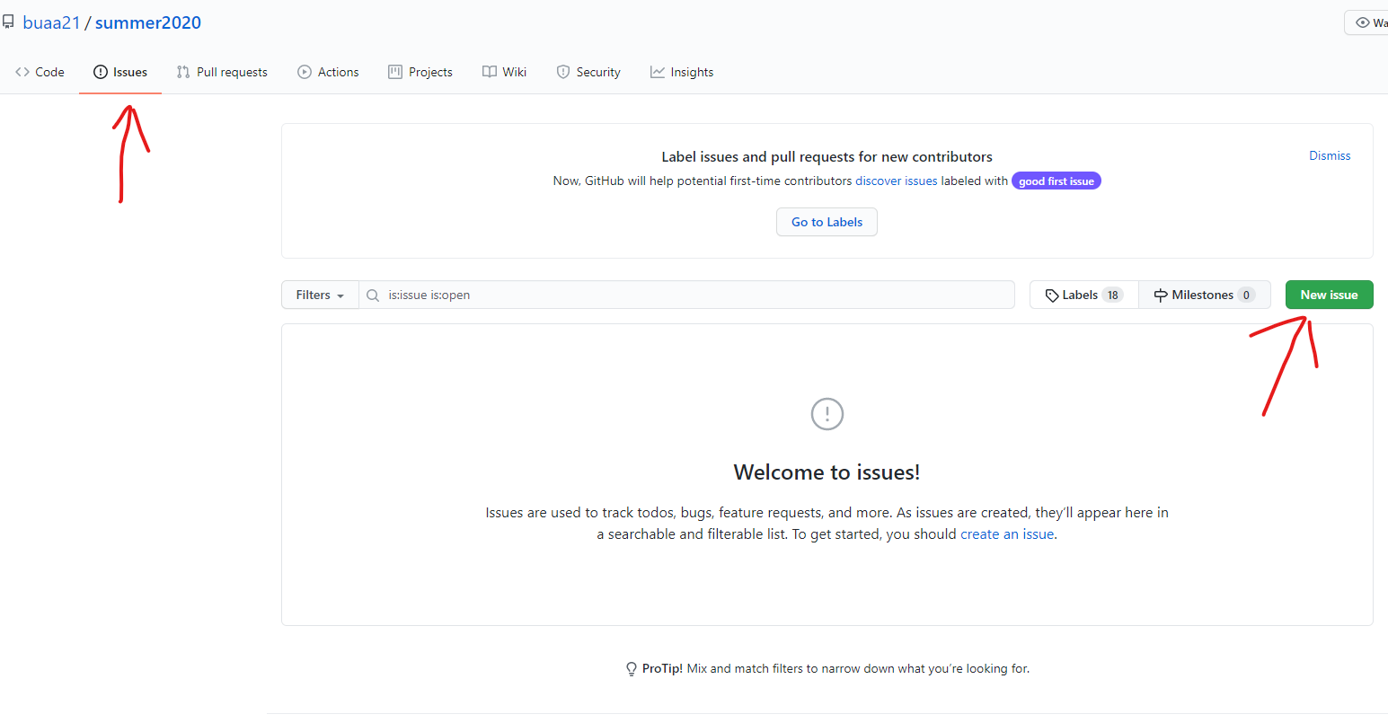
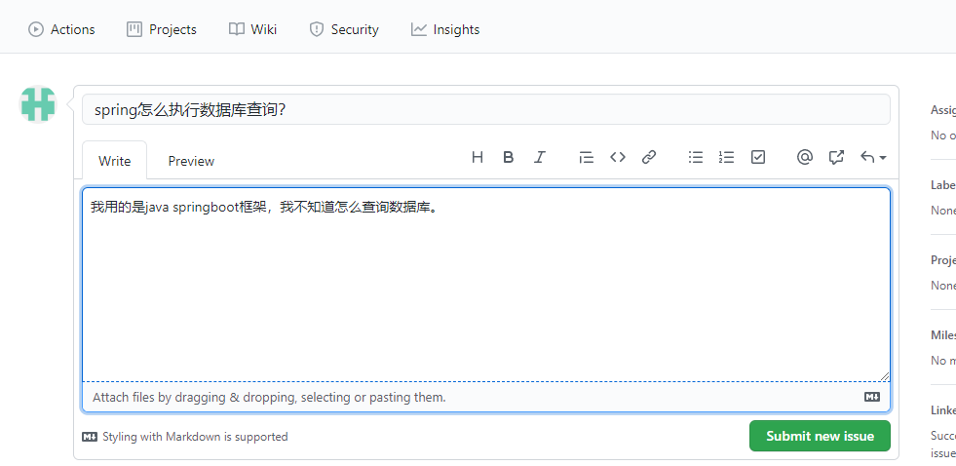
答疑流程
学生发表 issue。

Slide 5
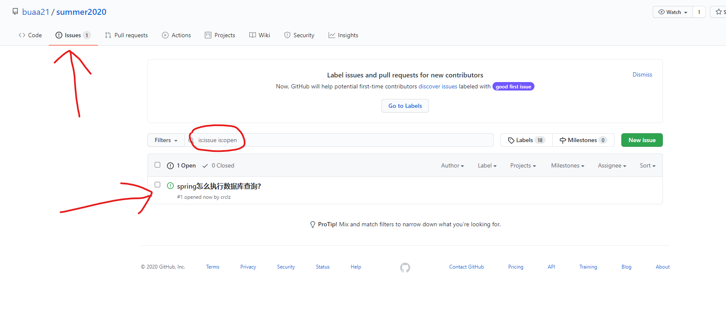
答疑流程
查询 issue（寻找你感兴趣的问题 or 提问前查询有无相关问题已被解决）。

Slide 6
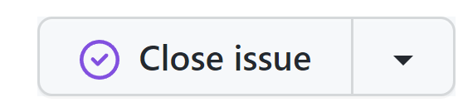
答疑流程
关闭 issue
如果你觉得回复满意了，可主动关闭 issue。
如果老师/助教觉得回答的够充分了，但长时间未关闭，老师/助教也会关闭 issue。

Slide 7
题解查看流程
本学期题解发布也均在 Algorithm 仓库中进行： https://github.com/BUAA-2025-Algorithm/Algorithm 。
现在已经创建了一个空的 markdown 题解示例，之后可以在这里看到每次大家提交的题解。
可以先 clone 到本地，之后直接 pull 以下载/更新每次新发布的题解。
如果发现题解有问题也可提 issue。

Slide 8
题解提交流程
每次上机结束后助教们会上传标程，并向同学们征集题解。写题解不是必做项。
题解的提交方式为北航云盘，DDL 为周日晚上 24 点，之后助教们会选出每道题的讲题人并进行通知。
讲题人需要在周三之前制作一份讲题 PPT 并提交至北航云盘，之后助教会对 PPT 提一些意见，完善 PPT 并在周三讲题后，会进行相应的加分。
题解和讲题PPT请提交到这里： https://bhpan.buaa.edu.cn/link/AAE0208A04EBAE4ADC88755B2DF96F3E06。

